Slide 1

Název školy: MŠ a ZŠ,Veselí nad Moravou,Kollárova 1045
Autor: Jana Brákorová
Název : VY_52_INOVACE_1/04_Dopravní prostředky
Téma:Dopravní prostředky
Číslo projektu:CZ.1.07/1.4.00/21.0822

Slide 2
Anotace
Materiál je určen pro výuku předmětu Prvouka- I.období na základní škole praktické
Určeno pro procvičování učiva a práci s interaktivní tabulí
Děti učivu rozuměly, spolupracovaly, měly přiměřené znalosti
Doba vzniku říjen 2011
Ověřeno 24.4.2012

Slide 3
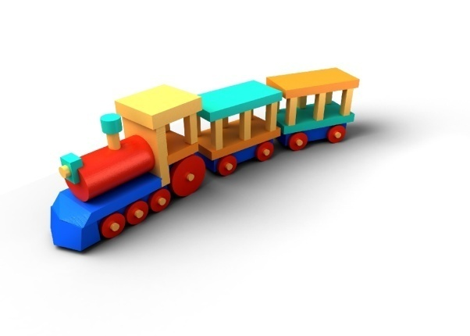

Dopravní prostředky
Pozemní doprava- silniční
- železniční
Vodní
Vzdušná

Slide 4


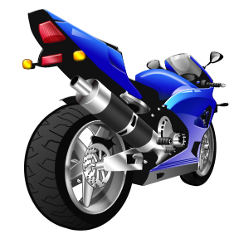
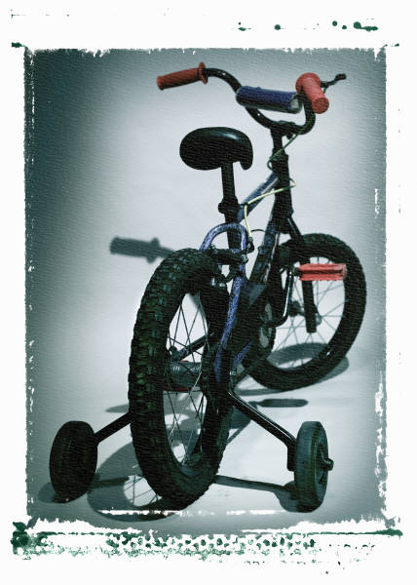
Pozemní doprava
Auto
Vlak
Motorka
Kolo

Slide 5



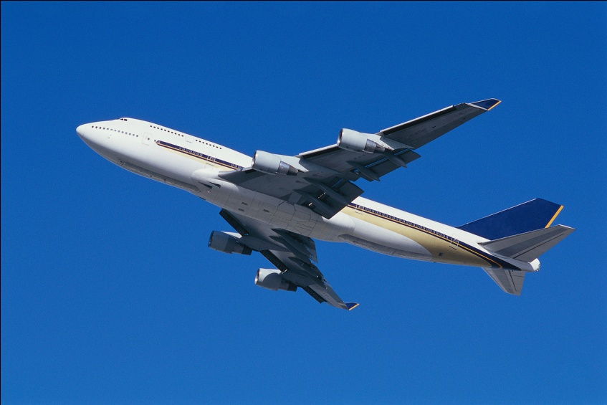

Vzdušná doprava
Letadlo Raketoplán
Balón

Slide 6

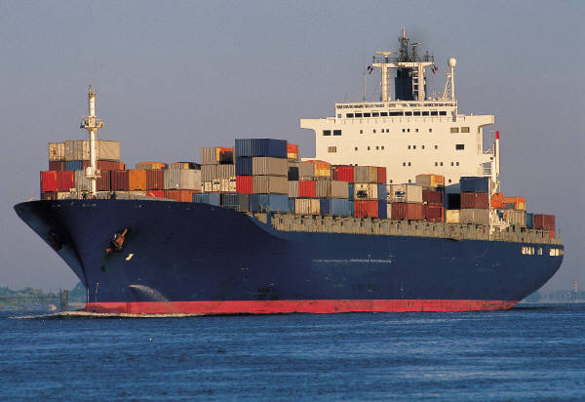
Vodní doprava
Loď Ponorka

Slide 7
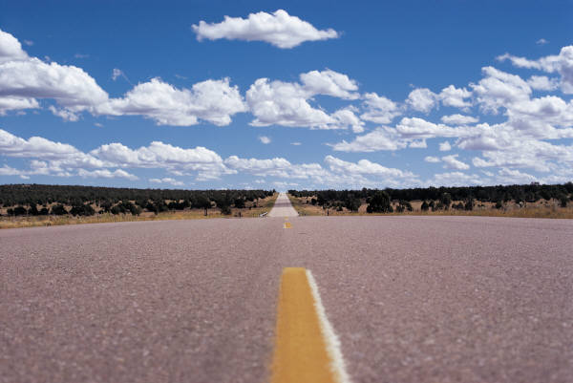
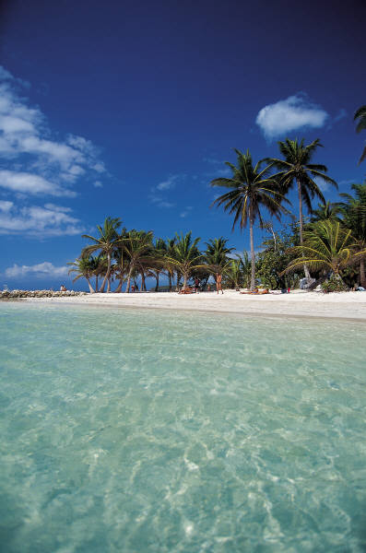
Zařaď:
Auto
Letadlo
Balón
Loď
Vlak
Raketoplán
Ponorka
Vzdušná doprava
Pozemní doprava
Vodní doprava

Slide 8
Zdroje
Ilustrace: www.office.microsoft.com

